Slide 1
Презентация на тему: «Медсестринское обследование пациентов с гипертонической болезнью»
Выполнила: студентка 4 курса 44 сб группы 3 пг Усатова Юлия Александровна Преподаватель: Мовчун Мария Геннадьевна
Notes:
Оригинальные шаблоны для презентаций: https://presentation-creation.ru/powerpoint-templates.html
Бесплатно и без регистрации.

Slide 2
Содержание
1
Определение
2
Этиология
3
Классификация
4
Клиническая картина
5
Органы мишени при ГБ
6
Диагностика
7
Лечение
8
Медикаментозное лечение
9
Образцы бланков
10
Образцы бланков

Slide 3
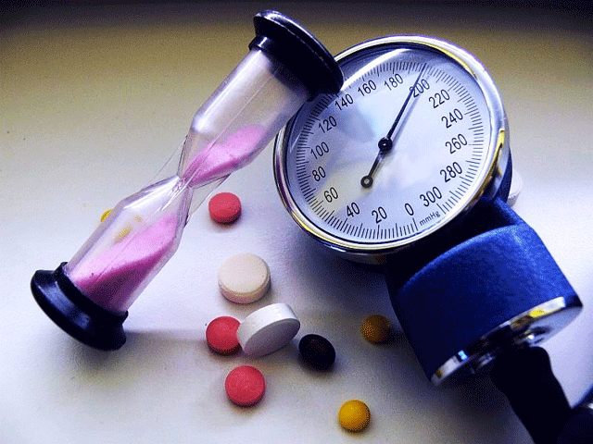
Определение
Гипертоническая болезнь (эссенциальная артериальная гипертензия)
Стойкое повышение систолического АД более 140 мм рт. ст. и/или диастолического АД более 90 мм рт. ст., зарегистрированное не менее чем при двух врачебных осмотрах (с измерением АД не менее 2 раз), не связанное с наличием патологических процессов, при которых повышение АД обусловлено известными причинами.

Slide 4
Этиология
В развитии стойкой артериальной гипертензии принимают участие разнообразные факторы, регулирующие давление крови в физиологических условиях.
Предрасполагающие факторы: наследственность, нервный фактор, эмоциональные перегрузки, стрессовые ситуации, эндокринные факторы, ожирение, употребление алкоголя, курение, гиподинамия, пожилой возраст, перенесенные заболевания почек и др.
Нервный фактор является одной из главных причин повышения давления. Это острые и хронические психоэмоциональные стрессы, постоянное умственное напряжение, черепно-мозговая травма, гипоксия мозга. Определенное значение при этом придается появлению тахикардии, которая сопровождается увеличением сердечного выброса.

Slide 5
Классификация
По причине возникновения можно выделить 2 вида артериальной гипертензии:
Первичная – идиопатическая или эссенциальная, причина возникновения которой не может быть установлена. Встречается в 90% случаев. Диагноз первичной АГ устанавливают при исключении всех возможных причин повышения АД.
Вторичная – является лишь симптомом какой-либо болезни, а не самостоятельной нозологией, то есть причина повышения давления при этом всегда ясна.
Все артериальные гипертензии можно разделить на 3 степени в зависимости от уровня повышения давления:
Оптимальное АД – сАД < 120, дАД
Нормальное – соответственно < 120-129/80-84 мм.рт.ст.
Высокое нормальное – сАД находится в пределах 130-139 мм.рт.ст, а дАД – 85-89 мм.рт.ст.
I степень – 140-159/90-99 мм.рт.ст.
II степень – повышение сАД от 160 до 179 и дАД от 100 до 109 мм.рт.ст.
III степень – сАД от 180 и >, дАД > 110 мм.рт.ст.
Классификация по стадиям заболевания:
I стадия – поражения органов-мишеней не наблюдается;
II стадия – нарушение функционирования одного или нескольких органов-мишеней;
III стадия – сочетание поражения органов-мишеней с ассоциированными клиническими заболеваниями.

Slide 6
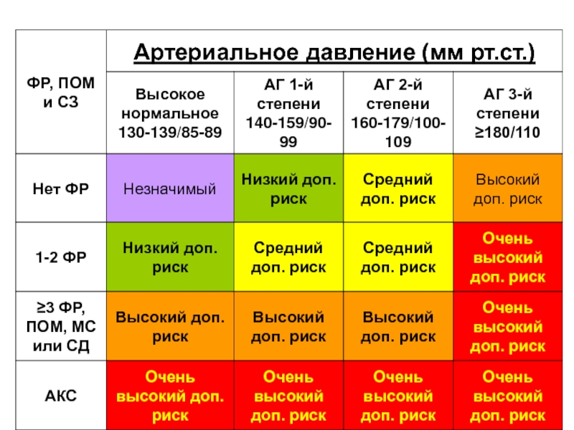
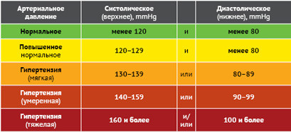
Классификация

Slide 7
Клиническая картина
На начальных стадиях болезни у больного появляются жалобы на такие невротические нарушения: эпизоды головной боли (она чаще локализируется в области затылка или лба и усиливается при движении и попытке наклона вниз); головокружения; непереносимость яркого света и громкого звука при головных болях; чувство тяжести в голове и пульсации в висках; шум в ушах; вялость; тошнота; сердцебиение и тахикардия; нарушения сна; быстрая утомляемость; парестезии и болезненное покалывание в пальцах рук, которое может сопровождаться побледнением и полной утратой чувствительности в одном из пальцев; перемежающаяся хромота; псевдоревматические боли в мышцах; похолодание в ногах.
При прогрессировании заболевания и стойком повышении артериального давления до 140-160/90-95 мм. рт. ст. у больного отмечаются: боли в области груди; тупые боли в сердце; одышка при быстрой ходьбе, подъеме по лестнице, беге и увеличении физической нагрузки; ознобоподобный тремор; тошнота и рвота; ощущение пелены и мелькания мушек перед глазами; кровотечения из носа; потливость; покраснение лица; одутловатость век; отечность конечностей и лица.

Slide 8
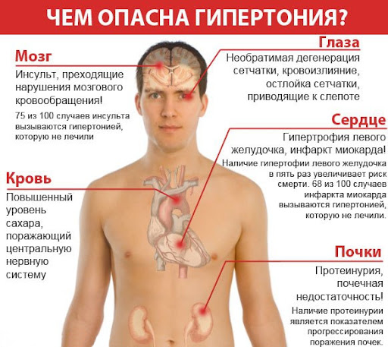
Органы мишени при ГБ
Поражение сердца–кардиалгии, стенокардия, инфаркт миокарда.
Поражение головного мозга (дисциркуляторная энцефалопатия) – головные боли в затылочной области, головокружения, инсульт.
Поражение сетчатки – мелькание мушек перед глазами, резкое снижение зрения, диплопия, отек диска зрительного нерва, кровоизлияния
Поражение магистральных сосудов – перемежающая хромота, расслаивающаяся аневризма аорты
Поражение почек – первично сморщенная почка, хроническая почечная недостаточность

Slide 9
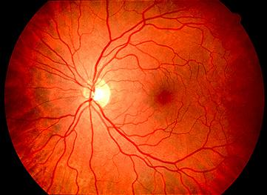
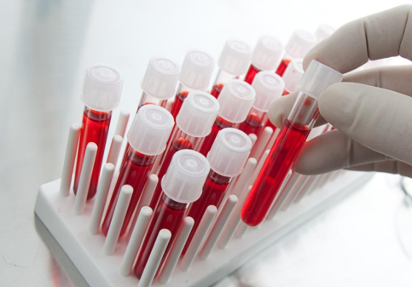
Диагностика
Диагностика артериальной гипертензии и дальнейшее лечение больного невозможно без измерения артериального давления. Основные методы контроля АД: измерение АД в клинике, суточное мониторирование артериального давления (СМАД) и самоконтроль АД.
нагрузочные пробы с исследованием АД,
электрокардиография (ЭКГ),
эхокардиография (Эхо-КГ, УЗИ сердца),
исследование глазного дна
При подозрении на симптоматический характер гипертензии, особенно у лиц молодого возраста, может понадобиться дополнительное обследование, которое может включать в себя: общий анализ мочи, анализ мочи по Зимницкому, Нечипоренко и т.д.УЗИ почек и надпочечников, КТ надпочечников, УЗИ щитовидной железы, анализ крови на гормоны, рентгенография черепа, КТ черепа, консультации смежных специалистов (уролога, нефролога, эндокринолога и др.).
Основные:
Клинический анализ крови;
Биохимический анализ крови ;
Общий анализ мочи.
Дополнительные:
Глюкозотолерантный тест
Анализ мочи по Нечипоренко, Зимницкому;
Определение скорости клубочковой фильтрации;
Гормональные исследования крови: активность ренина, гормоны щитовидной железы, катехоламины,
Гормональные исследования мочи: суточная экскреция норадреналина, ванинилминдальной кислоты.

Slide 10
Лечение
Изменение образа жизни
Рекомендуются изменения образа жизни для всех пациентов с повышенным артериальным давлением или любой артериальной гипертонией
Физические нагрузки. Во многих проводимых исследованиях доказано, что регулярные физические нагрузки способствуют снижению средних цифр артериального давления. Больным АГ рекомендуются умеренные аэробных нагрузки (ходьба, бег трусцой, езда на велосипеде, плавание) не менее 30 минут в течении 5-7 дней в неделю.
Потерю веса при избыточном весе или ожирении
Здоровую диету, богатую фруктами, овощами, цельнозерновыми и молочными продуктами со сниженной жирностью, с пониженным содержанием общего уровня жира и насыщенных жиров. Известно, что каждые 10г лишнего веса повышают артериальное давление на 10 мм.рт.ст. Уменьшение употребления поваренной соли до 4-5 грамм в сутки доказано снижает уровень артериального давления поскольку при уменьшении соли уменьшается и задержка излишков жидкости сосудистом русле.
Умеренное употребления алкоголя у тех, кто употребляет алкоголь до ≤ 2 напитков ежедневно для мужчин и ≤ 1 напитка ежедневно для женщин (один напиток составляет около 12 унций пива, 5 унций вина или 1,5 унции дистиллированных спиртов)
Отказ от курения. Продолжительность жизни у курильщика в среднем на 10-13 лет меньше, чем у некурящих, причем основной причиной смерти становятся сердечно- сосудистые заболевания и онкология. Также известен факт, что выкуренная сигарета может стать причиной одномоментного повышения АД на 20-40 мм. рт. ст.

Slide 11
Медикаментозное лечение
Медикаментозное лечение, согласно последним Европейским и Российским рекомендациям, проводиться пятью основными классами препаратов: диуретиками, антагонистами кальция, бета-блокаторами, ингибиторами ангиотензипревращающего фермента(АПФ), блокаторами рецепторов ангиотензина как в виде монотерапии, так и в определенных комбинациях.
Диуретики (тиазидные в том числе гидрохлортиазид и индапамид, петлевые - при гипертонии для постоянного приема зарегистрирован только торсемид и К-сберегающие) - уменьшают объем циркулирующей крови и снижают давление;
Бета - блокаторы. Данная группа препаратов замедляет частоту сердечных сокращений и уменьшает сократимость миокарда, таким образом снижая АД;
Блокаторы кальциевых каналов делят на две основные группы и обе применяются для снижения АД. Основным механизмом действия дегидроперидиновых антагонистов кальция является периферическая вазодилятация, т. е. расширение периферических сосудов и таким образом уменьшение ОПСС (общего периферического сосудистого сопротивления), и следовательно, снижение АД; Негидроперидиновая группа снижает ЧСС, замедляя проведения импульса между предсердиями и желудочками сердца.
Ингибиторы АПФ. Препараты этой группы, снижают АД, влияя на сложный механизм превращения ферментов, которые способствуют повышению тонуса сосудистой стенки и как следствие, при снижении этого тонуса снижается и сосудистое сопротивление.
Блокаторы рецепторов ангиотензина действуют по схеме, подобной механизму влияния ингибиторов АПФ, только на более высоком уровне обмена ферментов (поэтому не вызывают кашель, но при этом иногда и менее эффективны).

Slide 12
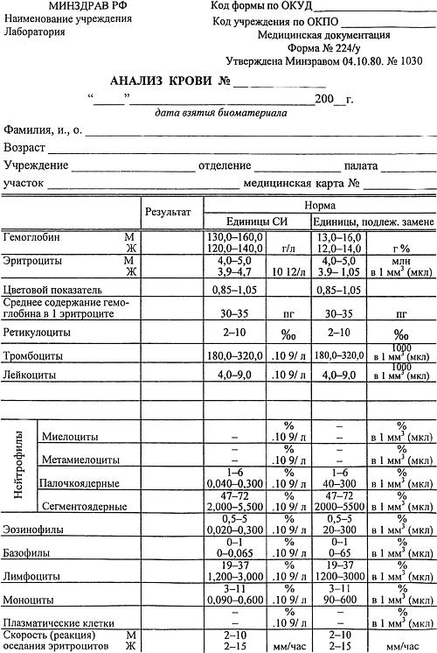
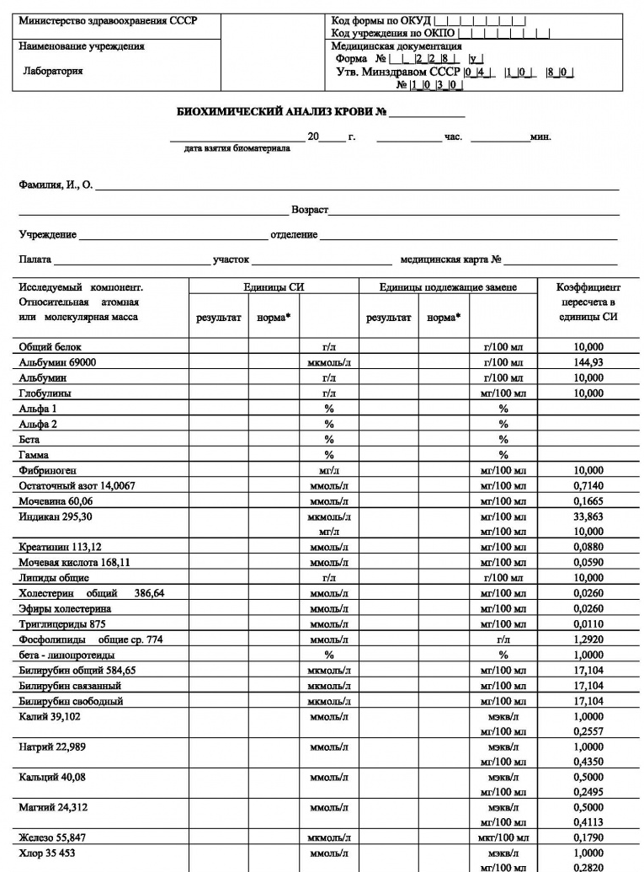
Образцы бланков

Slide 13
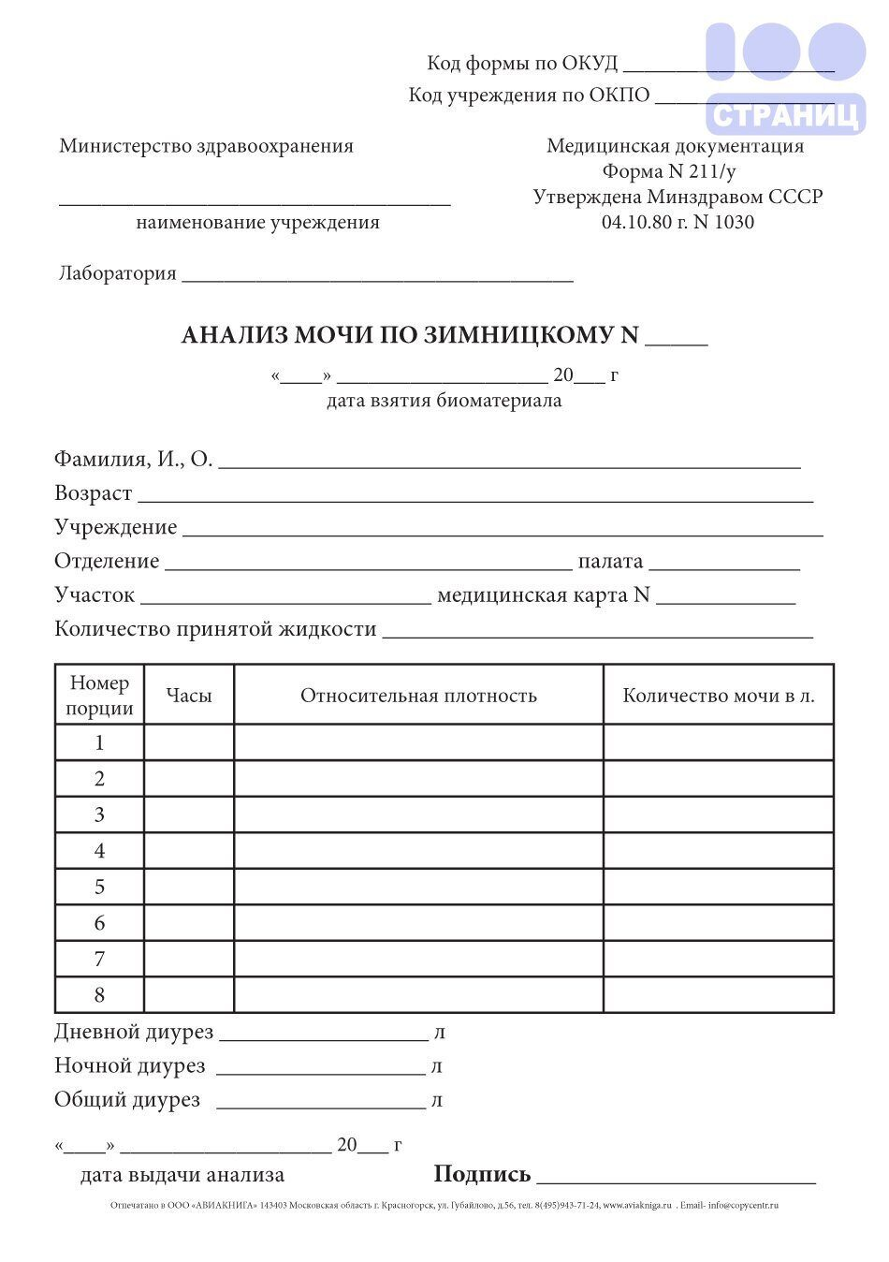

Slide 14
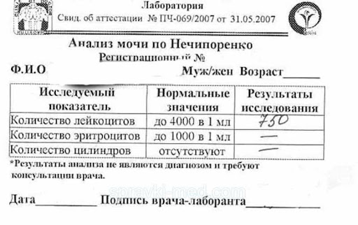
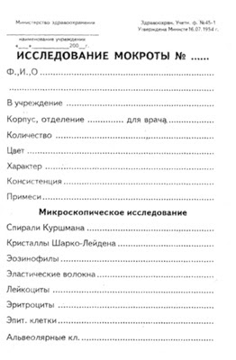

Slide 15
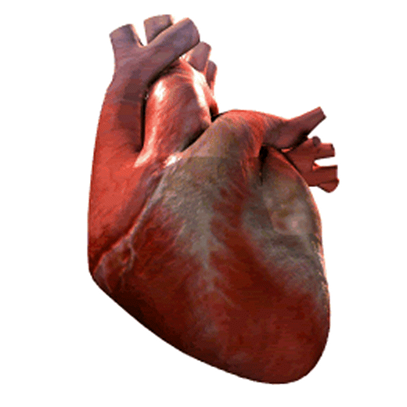
Спасибо за внимание! Будьте здоровы!

